Slide 1
BIOLOGÍA I
2020
Clase 1
Período II
Ing. Francisco Arturo Soto Aguilar

Slide 2
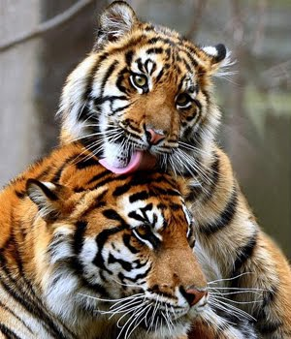
Principios Unificadores de la Biología Moderna

Slide 3
Objetivo Específico:
”Comprender los principios unificadores de la biología partiendo de su investigación, análisis e interpretación, de tal manera que se pueda obtener un concepto cabal de esa ciencia”.

Slide 4
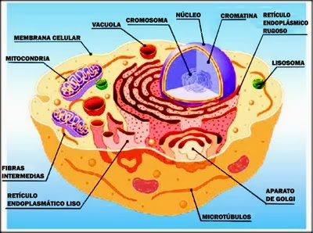
Los principios unificadores de la Biología moderna podemos resumirlos de la manera siguiente:
1.- Principio de Unidad: Este consiste en que los seres vivos están compuestos de células que tienen una estructura compleja y organizada, de tal manera que la célula se convierte en la unidad anatómica, fisiológica y de origen.
Notes:
Los seres vivos están compuestos por células complejas y organizadas de tal manera que se convierte en la unidad atómica, fisiológica y de origen

Slide 5
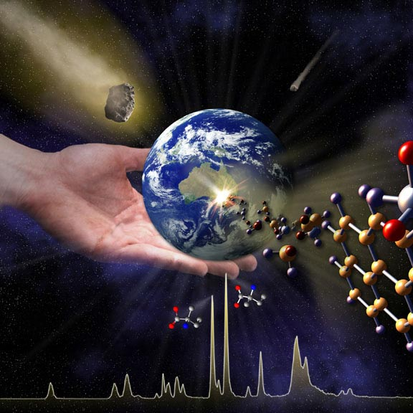
2.- Principio de la evolución orgánica: esta sostiene que las especies de animales y vegetales presentes en la actualidad no fueron creadas así, sino que descienden de organismos más sencillos previos, mediantes modificaciones graduales, acumuladas en generaciones sucesivas.
Notes:
Si no que deciendes de organismos más sencillo, mediante modificaciones graduales, acumuladas en generaciones sucesivas.

Slide 6
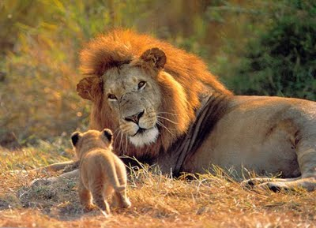
3.- Principio de la reproducción: Es la capacidad que tienen todos los organismos vivientes para proporcionar información para el desarrollo de otros organismos con sus mismas características.
Notes:
La reproducciones de los animales en general.
Transmitiendo información de unos a otros para tener las mismas características

Slide 7
4.- El principio de la Homeostasis: Es la tendencia de los organismos a mantener estables sus parámetros físicos y químicos internos. Por ejemplo, si la temperatura del cuerpo humano se incrementa, el cerebro le ordena a las glándulas sudoríparas producir sudor, con la finalidad de que al evaporarse el agua se enfrié el cuerpo. Por el contrario, si la temperatura ambiental baja, entonces los vellos corporales se erizan para evitar la circulación del aire, se suprime la sudoración, los músculos se contraen espasmódicamente (escalofríos) y el metabolismo se activa para producir calor.
Notes:
Los seres vivos buscan mantener estables sus parámetros físicos.
En si es la forma del cuerpo de defenderse ante cambios que pueden afectar la parte fisiología.

Slide 8
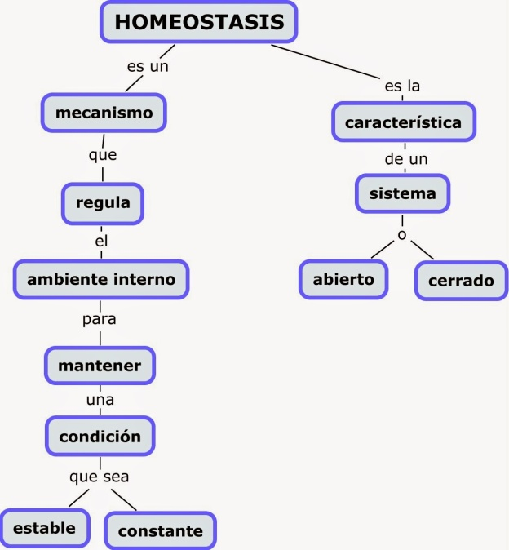

Slide 9
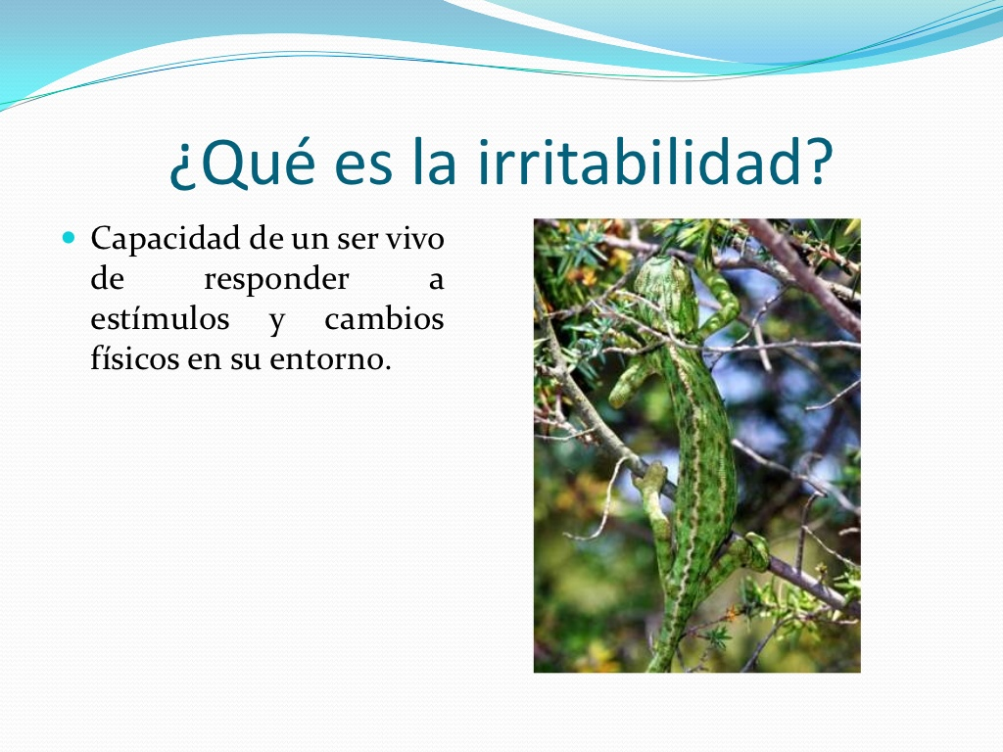
5.-El principio de irritabilidad: Es la capacidad de los seres vivientes de generar respuestas a estímulos del medio ambiente que compensan sus efectos.
Notes:
Este principio quiere decir que son cambios mediante estímulos del ambiente que rodean al ser viviente

Slide 10
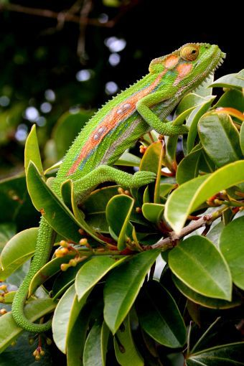
6.- Principio de adaptación: Es la capacidad de los seres vivientes de acomodar sus estructuras o su fisiología a las condiciones de su entorno. Ejemplo: Si entramos repentinamente a un lugar oscuro, al principio no vemos; pero, luego la pupila se dilata: entra más luz y podemos ver. Los camaleones cambian de color según sea el ambiente en donde se encuentren.
Notes:
Modificar su estructura física para acoplarse al entorno

Slide 11
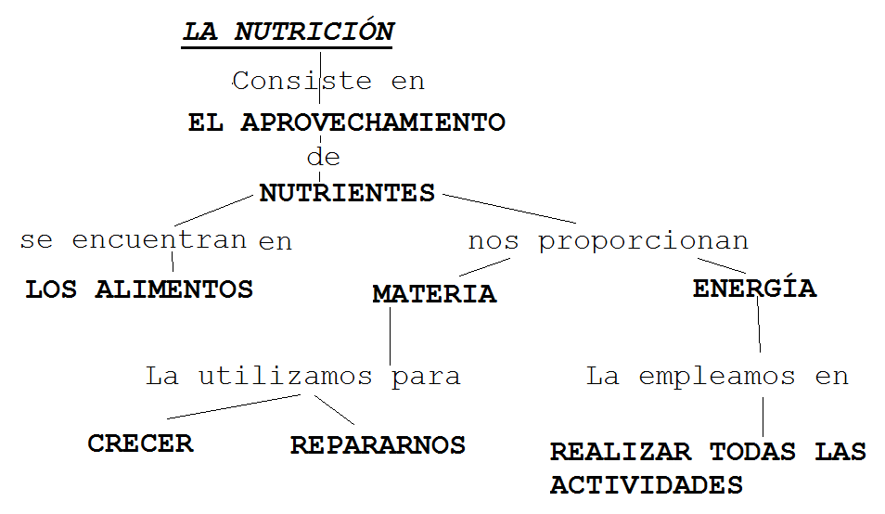
7.- Principio del metabolismo: Se refiere al conjunto de reacciones químicas las que son muy intensas y ordenadas.
Notes:
Reacciones químicas dentro del cuerpo del ser humano.

Slide 12
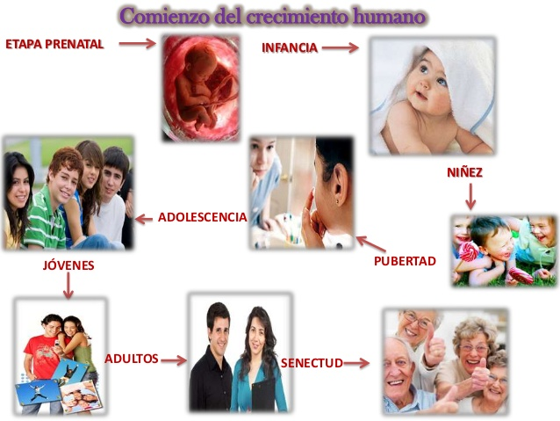
8.- Principio de crecimiento: Consiste en que todo ser viviente tiene un aumento de su material biológico producido por la transformación metabólica de los materiales obtenidos del medio.
Notes:
Aumento de la materia biológica producido por la transformación metabólica de los materiales obtenidos del medio.
Quiere decir el simple hecho de crecer.

Slide 13
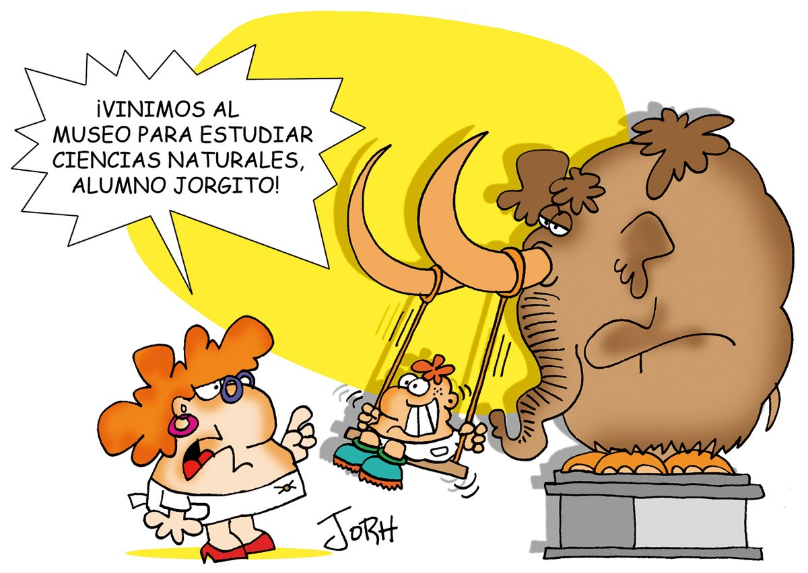
9.- Principio de complementariedad: Se refiere a la relación que se da entre la estructura y la función de los sistemas biológicos.
Notes:
Se refiera a la relación entre la anatomía del ser vivo y la fisiología.

